Slide 1

Tableau

Slide 2
Pelatihan Tableau
Konsep (Teori)
Praktek (Tools Tableau Desktop) dengan contoh data yang sudah disiapkan

Slide 3
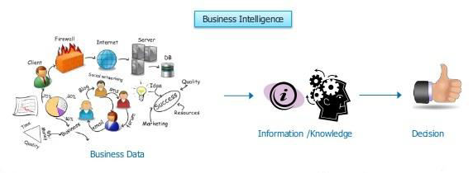
Business Intelligence
Business Intelligence adalah sekumpulan teknik dan alat untuk mentransformasi dari data mentah menjadi informasi yang berguna dan bermakna untuk tujuan analisis bisnis.

Slide 4
Business Intelligence
Business intelligence (BI) merujuk kepada skill, teknologi, aplikasi, dan upaya yang dilakukan untuk membantu bisnis mendapatkan pengertian yang lebih baik dari konteks komersialnya. Dalam pengertian lain, BI adalah ‘sesuatu’ yang dapat mengubah data menjadi keuntungan (turn data into profits)

Slide 5
Skema BI

Slide 6
Pertanyaan
Kapan BI diperlukan?
  BI diperlukan apabila eksekutif memerlukan resume dari data yang berasal dari berbagai sumber data sehingga eksekutif dapat mengambil keputusan yang tepat berdasarkan data tersebut.
Proses apa saja yang ada pada BI?
  Proses yang ada pada BI antara lain extract, transform, dan load (ETL) data dari berbagai sumber data menuju data warehouse/datamart, data analisis, reporting, dan dashboarding.
Tools apa yang bisa digunakan untuk membangun BI?
  Tools di pasaran sangat beragam, mulai dari yang opensource sampai yang berbayar.

Slide 7
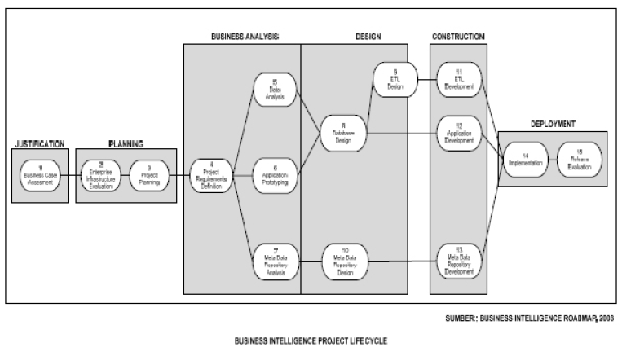
Business Intelligence Project Life Cycle (Moss dan Atre, 2003)

Slide 8
Kategori Business Intelligence
Business Intelligence
Visualization
Decision Support And Intelligent System
Information and Knowdelge
OLAP
Query And Report
Data Mining
Text Mining
Web Mining
Search Engine
Visual Analisis
Score
Card
Dash
boards
Decision System Support
Group DSS
EIS DSS
Automated DSS
3D Virtual Reality
Web Analisis

Slide 10
Contoh Beberapa Aplikasi BI
1. Information and Knowdelge
- Olap = Pentaho Data Integration, Talend, CloverETL, Syncsort, Centerprise, Actian, HVR, Attunity Connect, Tableau Prep (2018), Informatica Data Integration , Adeptia, Oracle Data Integrator, SAS, Microsoft SQL Server Integration Services, Dll
- Query and Report = SAS, SAP Crystal Reports, DB2, DB2® ,DB2I2®, INFORMIX,INGRES, ORACLE, SYBASE®, Pentaho Reporting, DLL
- Data Mining = Weka Data Mining, Rapidminer, R, RattleGUI, ELKI, GNU Octave, Orange Data Mining, Oracle Data Mining , DLL
- Text Mining = Visual Text, Aika, Knime Text , Rapidminer Text, Gate Text, DLL
- Web Mining = R, Octoparse, HITS algorithm, Scrapy, Web Search--Google , V-TAG Web Mining Server-Cannotate, EBay DLL

Slide 11
Contoh Beberapa Aplikasi BI
- Search Engine = Google Search Console, Bing Webmaster Tools, Moz Open Site Explorer, DLL
2. Visualization
- Visual Analisis = Dundas BI, Sisense, Yellowfin, Domo, SAP Business Objects, IBM Cognos, Birst, Pentaho, Talend, TARGIT Decision Suite, Tableau, DLL
- ScoreCard = Andara, QPR software, ESM, GroSUM, X KPI, DLL
- Dashboard = Dundas BI, Sisense, Yellowfin, Domo, SAP Business Objects, IBM Cognos, Birst, Pentaho, Talend, TARGIT Decision Suite, Tableau, DLL
3. Decision Support And Intelligent System (mDSS (Multi-sectoral Integrated and Operational decision support system), OPTIMA DSS, RAMCO, WMSS, TIDDD, NOSTRUM DSS, DLL

Slide 12
Visualisasi Data
Apa sih visualisasi data? Visualisasi data adalah teknik yang digunakan untuk mengkomunikasi data atau informasi dengan membuatnya sebagai objek visual (misalnya, titik, garis, atau batang) dalam grafik. Tujuannya yaitu untuk mengkomunikasikan informasi secara jelas dan efisien kepada pengguna. Ia merupakan salah satu tahap dalam analisis data atau ilmu data, tujuan utama dari visualisasi data adalah untuk mengkomunikasikan informasi secara jelas dan efektif dengan cara grafis.

Slide 13
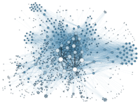
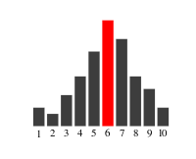
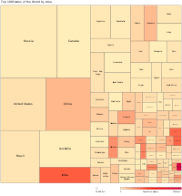
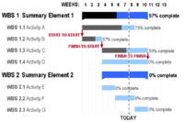
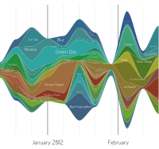
Contoh Visualisasi Data

Slide 14
Tipe Visualisasi Data
Ada 2 jenis tipe Visualisasi data diantaranya adalah :
Visualisasi Data Dashboard
Inforgrafis
Poin | Visulisasi Data Dashboard | Infografis
Metode | Banyak Angka yang digunakan | Gambar yang lebih ditampilkan
Data | Banyak data | Sedikit data
Tingkat estetik | Kurang berseni, lebih fokus pada informasi | Lebih berseni
Interaktif dan statik | Interaktif | Statik

Slide 15
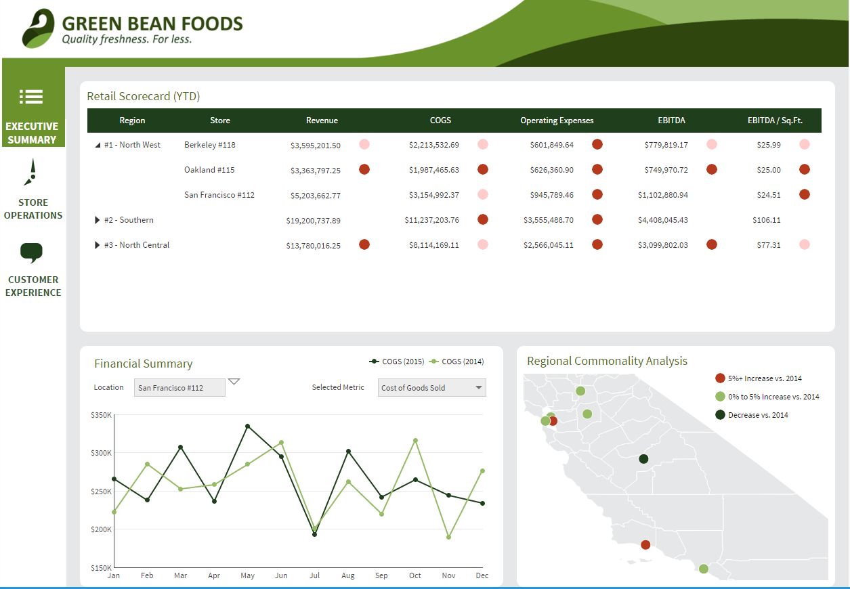
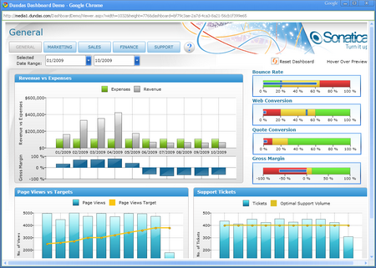
Contoh Visualisasi Data Dashboard

Slide 16
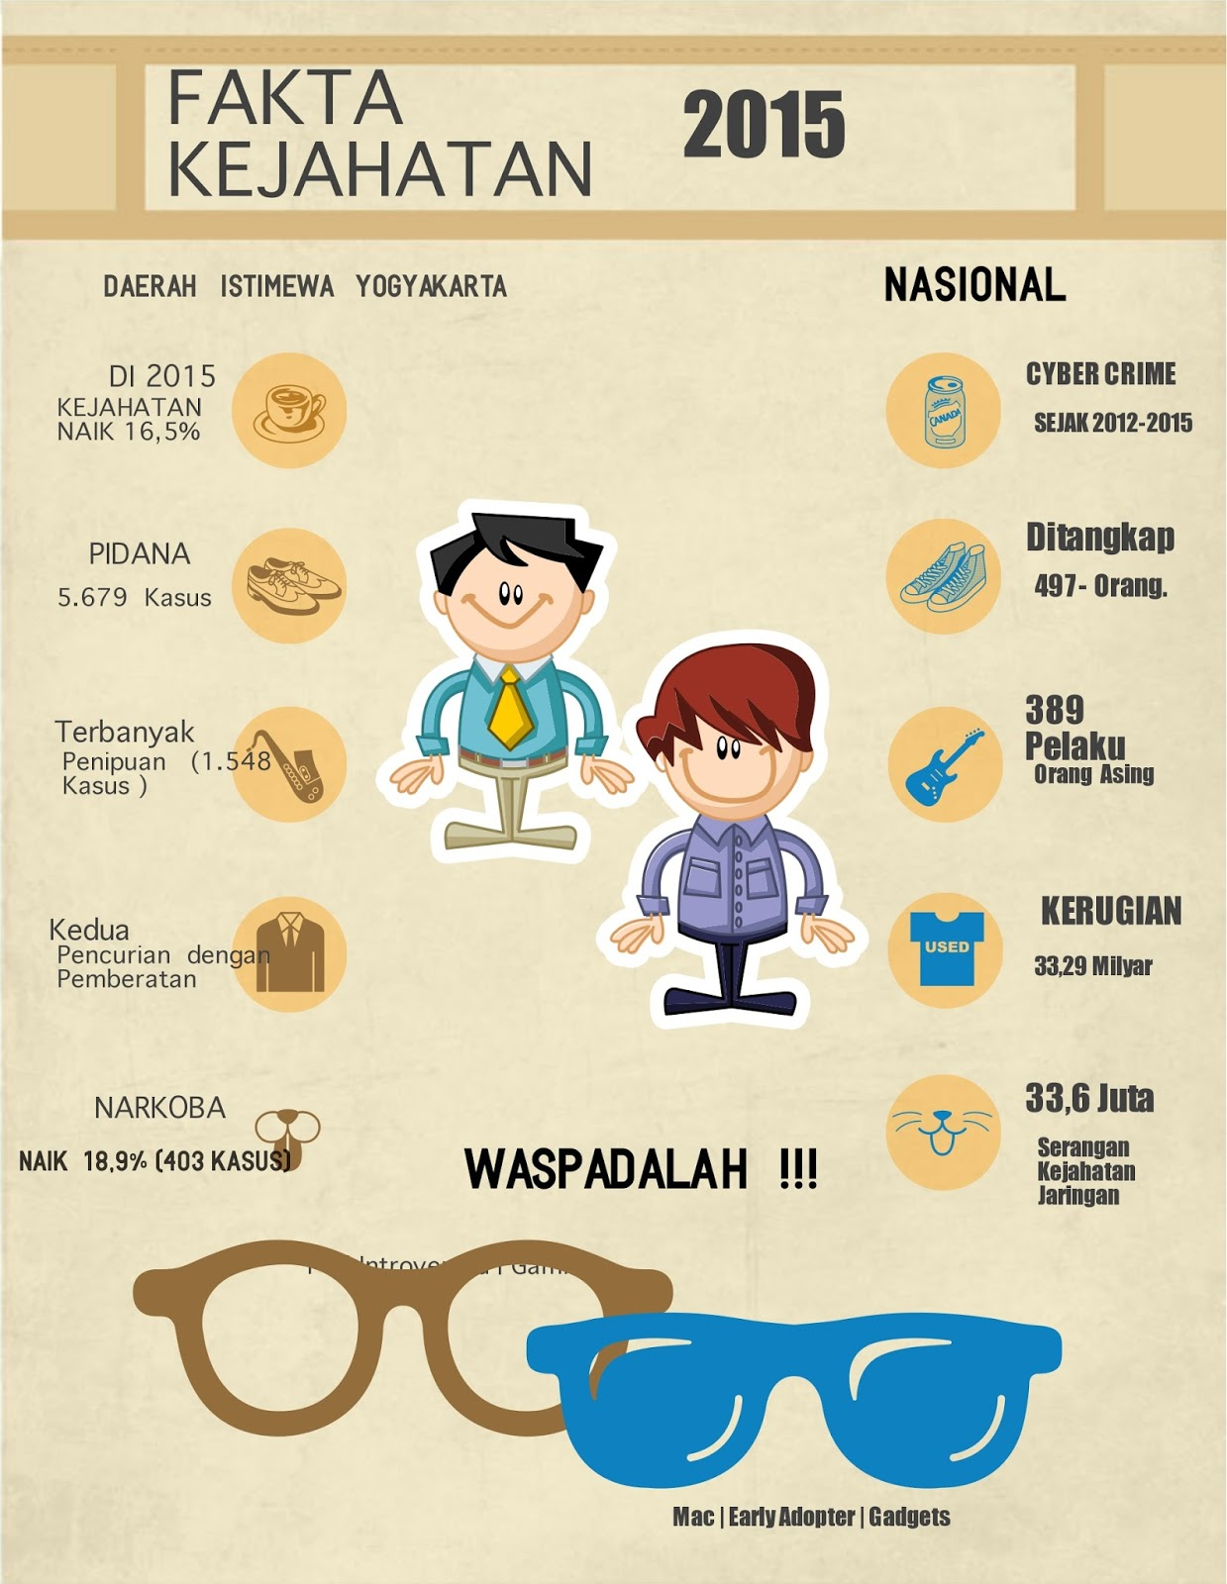
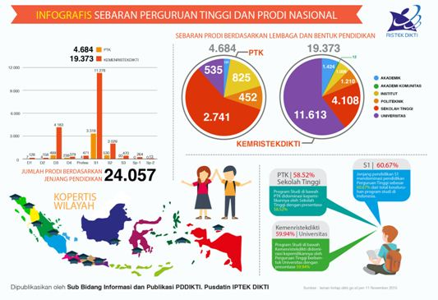
Contoh Infografis

Slide 17
  Tableau Corporation
Tableau adalah Adalah perusahaan perangkat lunak yang berkantor pusat di Seattle, Washington, Amerika Serikat yang menghasilkan produk visualisasi / visual data yang berfokus pada business intelligence. awalnya dimulai untuk mengkomersilkan penelitian yang telah dilakukan di Universitas Stanford Departemen Ilmu Komputer antara tahun 1997 dan 2002. Didirikan di Mountain View California pada bulan Januari 2003 oleh Chris Stolte, yang mengkhususkan diri pada teknik visualisasi untuk mengeksplorasi dan menganalisis database relasional dan data kubus. Urutan produk database relasional, kubus OLAP, database cloud, dan spreadsheet kemudian menghasilkan sejumlah jenis grafik. Tableau memiliki fungsi pemetaan, dan mampu menyusun koordinat garis lintang dan bujur. Tableau juga menawarkan geocoding kustom, serta lima cara untuk mengakses produk mereka: Desktop (edisi profesional dan pribadi), Server, Online (yang memiliki skala untuk mendukung ribuan pengguna), Reader, dan Public, dengan dua yang terakhir Bebas untuk digunakan. aplikasi visualisasi data konsumen mobile, dirilis pada tahun 2015. Tableau mendapatkan Revenue pada tahun 2014 sebesar US$877,000,000 (Rp.12,278,000,000,000)

Slide 18

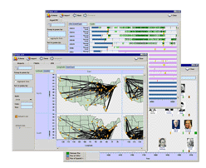
Chris Stolte
pendiri dan Presiden Tableau Software, sebuah perusahaan yang didirikan bersama dengan Pat Hanrahan dan Christian Chabot.
Memulai Tableau setelah mendapatkan gelar Ph.D. dari Stanford University pada bulan Juni 2003. Penasihat saya di Stanford adalah Pat Hanrahan dan tesis saya berfokus pada teknik visualisasi untuk mengeksplorasi dan menganalisis database relasional dan data kubus. Hasil utama dari penelitian ini adalah alat visualisasi interaktif dan formalisme yang disebut Polaris. Di Stanford, saya juga berpartisipasi dalam proyek visualisasi sistem komputer Rivet dengan Robert Bosch dan Diane Tang.

Slide 19
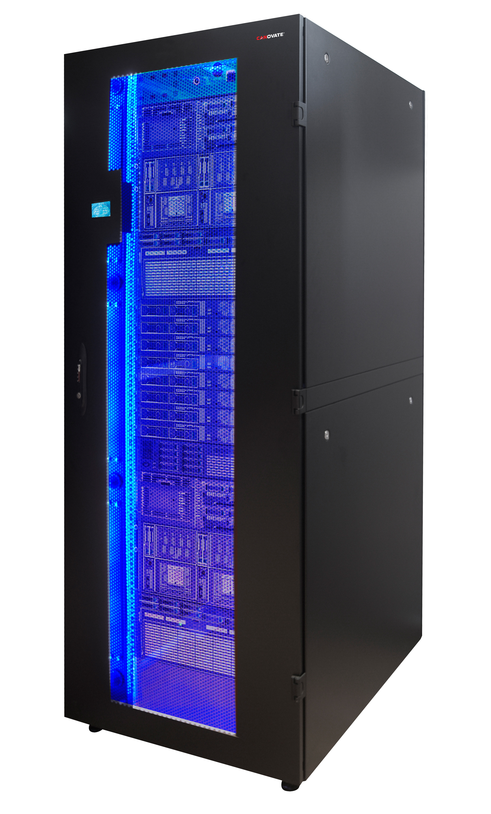

Tableau Software
business intelligence dan visualisasi bisnis yang memungkinkan pengguna untuk memahami data mereka melalui diagram interaktif, grafik, dan diagram.
Ada dua komponen utama: Desktop dan Server

Slide 20
Product Tableau
Tableau Products:
Tableau Creator (Tableau Dekstop + Tableau Prep)
Tableau Online
Tableau Server (Tableau Explorer + Tableau Viewer)
Tableau Public (Free)
Tableau Reader (Free)

Slide 21
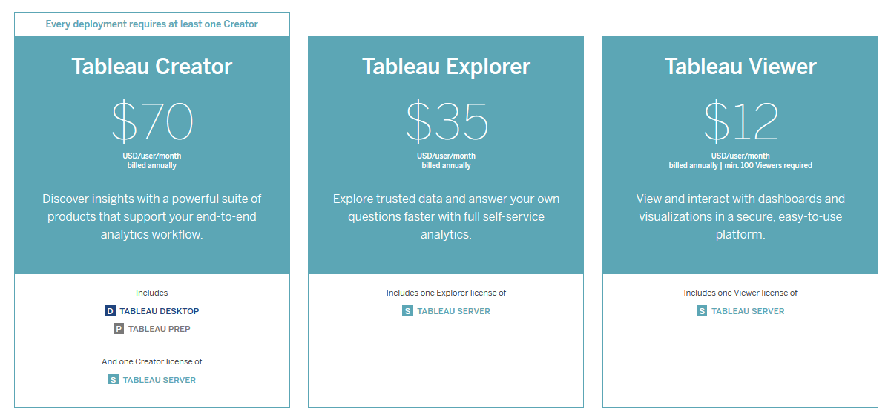
Harga Tableau

Slide 22
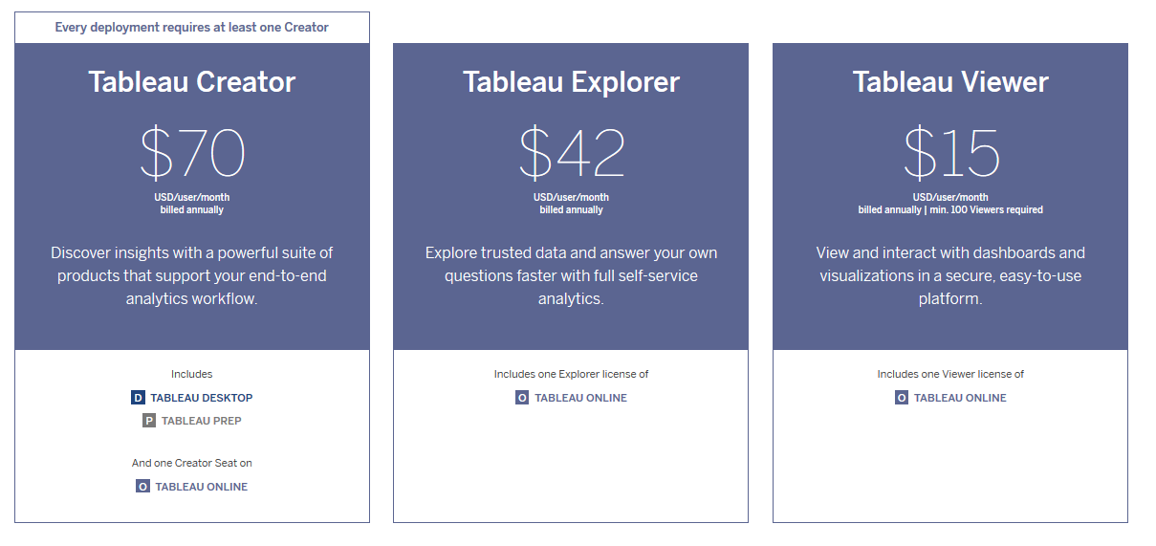
Harga Tableau

Slide 23
Patner Tableau di Indonesia
Niaga Prima Paramitra PT
PT Sun Artha Putra Mandiri
PT Cybertrend Intrabuana
Pervasif
PT. All Data International

Slide 24
Client Tableau Indonesia
Toyota Indonesia
Interflour
Rs Dr. Soetomo
Allianz
BII Maybank
PT Surya Artha Nusantara Finance
Mabes Polri (Kakorlantas)
Indosat
BAF
Danamon
Playmedia
BPMIGAS
BNI
PLN
ICON+
Pupuk Indonesia
Kalbe
Krakatau Stell
Sime Darby
Telkom
Jasa Raharja
Bank Mandiri
Kakorlantas

Slide 25
Why tableau
Tableau Sangat mudah
Tidak harus menjadi programming
Berkerja dengan vizQl- visual quer language
Cepat dalam membuat analytics

Slide 26
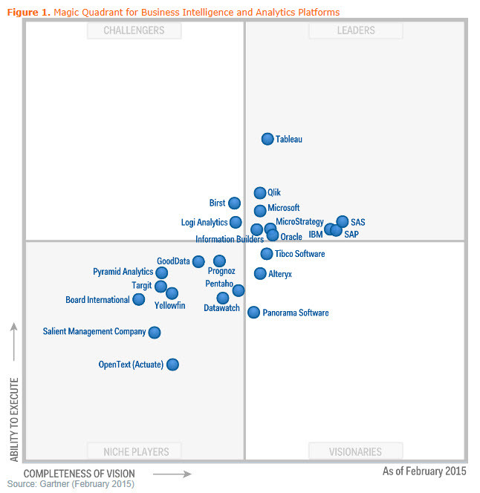
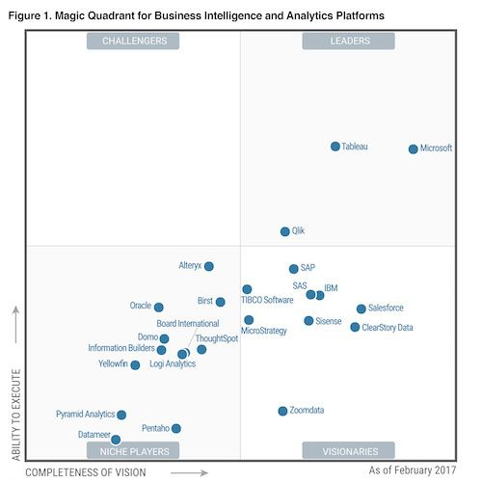
Riset Gatner Tentang Tableau

Slide 27
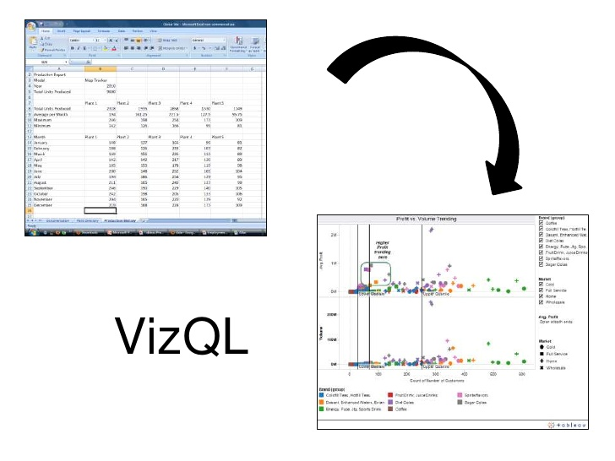
vizQl- visual quer language
VizQL is a visual query language that translates drag-and-drop actions into data queries and then expresses that data visually. VizQL delivers dramatic gains in people's ability to see and understand data by abstracting the underlying complexities of query and analysis

Slide 28
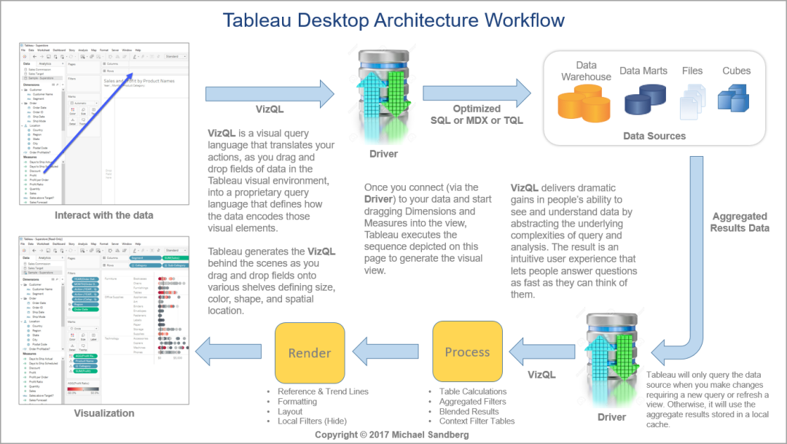
WorkFlow

Slide 29
Konsep Dasar Tableau : Connect , Analyze, Share
Alur Kerja | Deskripsi
Connect to Data | Pada halaman awal pada software Tableau terdapat pilihan koneksi data setelah berhasil dikoneksikan data tersebut dapat disimpan koneksinya dengan nama Tableau Data Source (.tds)
Analyze | Gunakan dimensions dan measures untuk membuat visualisasi data yang cocok dalam proses analisa
Share | Hasil dari pembuatan dashboard tersebut dibagikan kepada yang membutuhkan informasi tersebut.

Slide 30
Training Tableau
Dekstop I Fundamental (2 Hari)
Desktop II Intermediate (2 Hari)
Desktop III Advanced (2 Hari)
Visual Analytics (2 Hari)
Web Authoring (1 Hari)
Server Administration (2 Hari)
Server Architecture (3 Hari)

Slide 31
Certified Tableau
Back
Tableau Desktop 10 Certified Associate Biaya $250 / Exam Fee (USD) Sudah melakukan pelatihan Tableau Desktop Lengkap I & Desktop II, Sudah pengalaman dalam menggunakan Tableau Desktop selama 5 bulan
Tableau Desktop 10 Certified Professional Biaya $600 / Exam Fee (USD) : Harus lulus Ujian Certified Associate Desktop, Kursus Tableau Visual Studi Lengkap ,Sudah pengalaman dalam menggunakan Tableau Desktop selama 9 bulan
Tableau Server 10 Certified Associate Biaya $250 / Exam Fee (USD) : Sudah melakukan pelatihan Tableau Server Administration, Sudah pengalaman dalam menggunakan Tableau Server selama 5 bulan
Tableau Server 10 Certified Professional Biaya $800 / Exam Fee (USD) : Harus lulus Ujian Associate Server, Mengikuti pelatihan Server Arsitektur , udah pengalaman dalam menggunakan Tableau Server selama 9 bulan

Slide 32
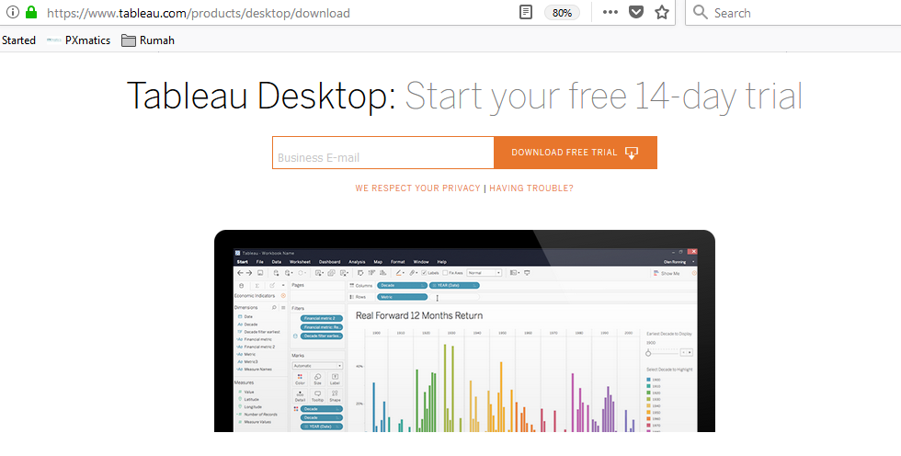
Download Tableau

Slide 33
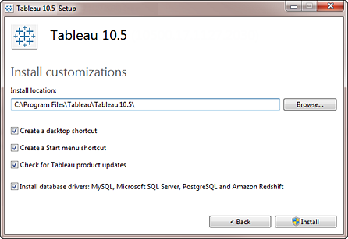
Install Tableau

Slide 34
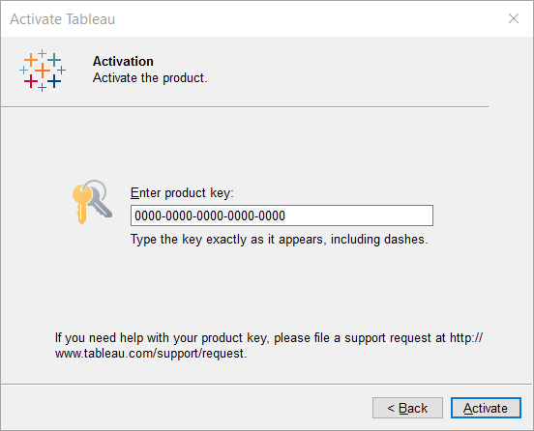
Aktifasi Key Tableau

Slide 35
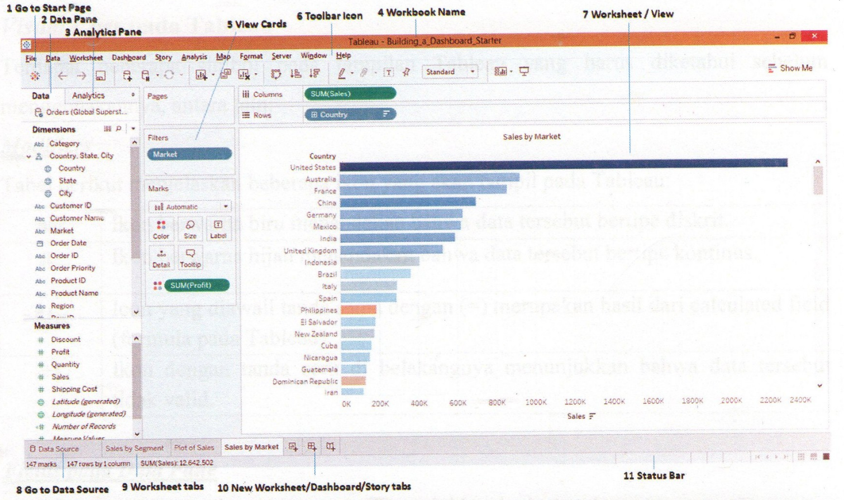
Aplikasi terminology

Slide 36
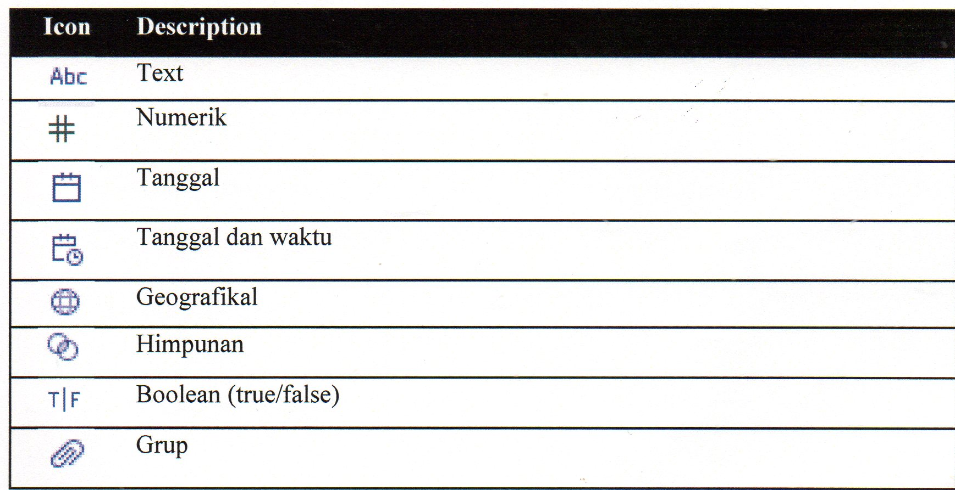
Jenis Tipe Data

Slide 37
Praktek Data Excel
Latihan Membuat Bar Chart. Hal 28
Manager keuangan ingin melihat Region mana yang paling banyak memberikan kontribusi berdasarkan Order Quantity dan Profit didalam perusahaan tersebut untuk masing – masing Department yang ada. Buatlah tampilan dalam bentuk Bar Chart untuk menjawab pertanyaan Manager Keuangan tersebut.

Slide 38
Latihan Membuat Line Chart Hal 28
Manager keuangan ingin melihat trend Penjualan yang diperoleh oleh perusahaan per Bulan dimasing – masing tahun. Dibulan apakah penjualan paling tinggi untuk setiap tahunnya Buatlah tampilan dalam bentuk Grafik Line untuk menjawab pertanyaan Manager Keuangan tersebut

Slide 39
Latihan Membuat Pie Chart.
Hal 29
Seorang Manager Pemasaran ingin mengetahui dari beberapa segment pelanggan yang dimemilikinya, kira kira segment pelanggan manakah yang memiliki kontribusi paling kecil terhadap penjualan perusahaannya. Buatlah tampilan dalam bentuk Pie Chart untuk menjawab pertanyaan Manager Pemasaran tersebut

Slide 40
Latihan Membuat Heatmap.
Hal 30
Seorang Staff Marketing ingin mengetahui produk apakah yang paling banyak terjual dimasing masing wilayah penjualannya. Informasi ini sangat dibutuhkan olehnya untuk membuat laporan kepada managernya, sehingga manajemen dapat memutuskan produk mana yang akan dipertahankan dan produk mana saja yang harus dihilangkan karena kontribusinya kurang signifikan terhadap revenue perusahaan. Buatlah tampilan dalam bentuk Heatmap untuk menjawab pertanyaan Staff Marketing tersebut

Slide 41
Pengertian Dimension dan Measures
Dimension | Meausure
Informasi berupa kategori diskrit (contoh : tahun, nama customer, nama product, zip code, dll) | Informasi berupa numerik, kuantitatif (contoh : prices, score, dll)
Biasanya Tableau membuatnya pada barisan pada Colomn dan Rows | Tableau membuatnya pada sumbu axis, dan bisa menerapkan agregasi berupa (SUM, AVG, Count, dll)

Slide 42
Contoh Dimensi dan Measure

Slide 43
Contoh Soal
BranchCode | CustomerCode | OrderDate | Sales | Kelurahan | Kecamatan | City
503 | 66639373259 | 19/12/2005 | 299,029,597 | PANGKALAN JATI | LIMO | DEPOK
502 | 43366331208 | 19/12/2007 | 775,202,435 | BANDARA | SAMARINDA UTARA | SAMARINDA
515 | 70353996635 | 04/08/2016 | 911,953,406 | BEJI | BEJI | DEPOK
510 | 97027033896 | 30/11/2016 | 970,889,265 | SERDANG | KEMAYORAN | JAKARTA PUSAT
504 | 47046150823 | 07/08/2017 | 730,538,720 | SERDANG | KEMAYORAN | JAKARTA PUSAT
508 | 84486854337 | 15/12/2016 | 991,488,646 | RAWAJATI | PANCORAN | JAKARTA SELATAN
517 | 91142270215 | 17/05/2016 | 192,601,927 | DURI PULO | GAMBIR | JAKARTA PUSAT
501 | 93506625421 | 24/05/2016 | 972,919,115 | KARET | SETIA BUDI | JAKARTA SELATAN
510 | 30191111133 | 30/06/2016 | 154,414,964 | DURI KOSAMBI | CENGKARENG | JAKARTA BARAT
507 | 75406976480 | 16/09/2016 | 803,561,531 | BAKTIJAYA | SUKMAJAYA | DEPOK
501 | 61481367356 | 26/10/2016 | 897,523,264 | DEPOK JAYA | PANCORAN MAS | DEPOK
516 | 48923739154 | 31/08/2016 | 483,128,215 | SEMPER BARAT | CILINCING | JAKARTA UTARA
509 | 26411173122 | 15/09/2016 | 744,305,954 | PASEBAN | SENEN | JAKARTA PUSAT
504 | 25710322738 | 13/09/2016 | 550,072,407 | JATI | PULO GADUNG | JAKARTA TIMUR
508 | 77885099898 | 16/06/2016 | 752,721,465 | JELAMBAR | GROGOL PETAMBURAN | JAKARTA BARAT
504 | 81189322827 | 26/10/2016 | 296,063,555 | KAPUK | CENGKARENG | JAKARTA BARAT
503 | 99475937295 | 17/03/2017 | 572,335,422 | KEDOYA SELATAN | KEBON JERUK | JAKARTA BARAT
509 | 68737881344 | 23/03/2018 | 265,990,222 | GANDARIA UTARA | KEBAYORAN BARU | JAKARTA SELATAN
503 | 36481998475 | 29/10/2015 | 851,044,392 | PENJARINGAN | PENJARINGAN | JAKARTA UTARA

